Slide 1
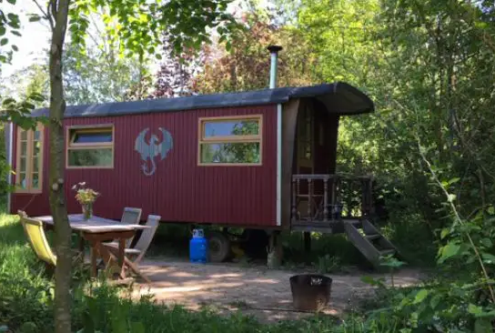

Avtor fotografije:
ECOstay, de Wildernis, Nizozemska
Modul 1 (2. del)
Uvod v alternativne turistične nastanitve:
Poslovno načrtovanje in odkrivanje priložnosti
www.epicstays.eu

Slide 2
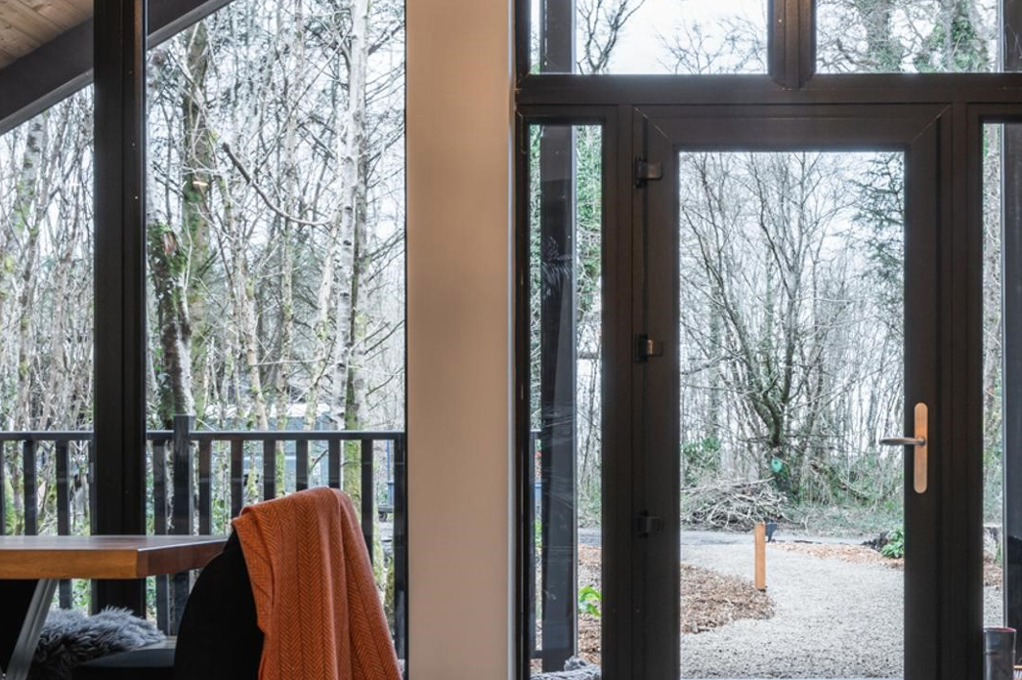
Modul 1 (2. del)
Avtor fotografije:
Drumhierny Hideway, Leitrim, Irska
Poglavje 3
Primerjava in kontrast različnih poslovnih modelov alternativnih turističnih nastanitev
Poglavje 4
Odkrivanje vrzeli – neizkoriščeni prostori, nepremičnine in koncepti v vaši regiji

Slide 3
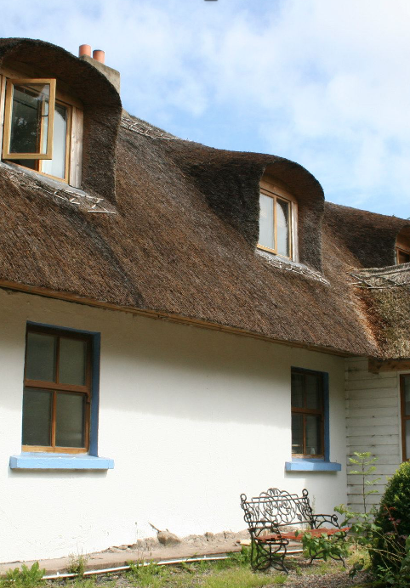
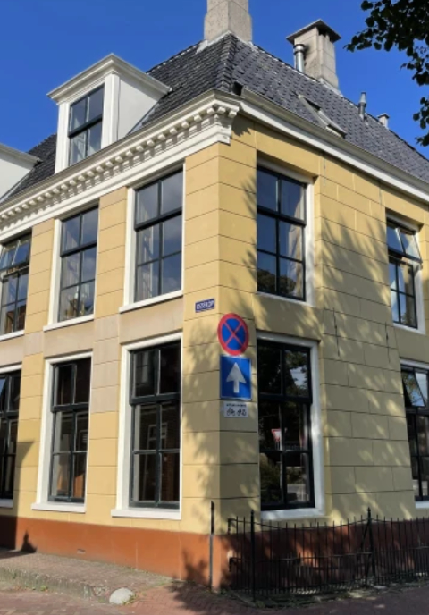
06
Avtor fotografije:
Teapot Lane, Leitrim, Irska
Stran 23
Poglavje 4
Odkrivanje vrzeli: neizkoriščeni prostori, nepremičnine in koncepti v vaši regiji
VSEBINA
05
Stran 6
Poglavje 3
Primerjava različnih poslovnih modelov za alternativne turistične nastanitve
Avtor fotografije:
De Old Signorie BB, Nizozemska

Slide 4
Cilji učenja
Razumeti alternativne nastanitve in prepoznati njihove ključne vrste, trende in poslovne možnosti.
Spoznati, kako spreminjajoči se življenjski slog, globalna ozaveščenost in osebne vrednote preoblikujejo turizem.
Prepoznati in primerjati štiri različne poslovne modele za alternativne turistične nastanitve ter oceniti njihovo primernost.
Pregled modula
Ta modul ponuja poglobljeno raziskovanje alternativnih turističnih nastanitev, s poudarkom na njihovi definiciji, ključnih vrstah, trendih in poslovnih potencialih.
S pomočjo študij primerov, primerov iz industrije in praktičnih vpogledov boste pridobili celovito razumevanje, kako alternativne nastanitve preoblikujejo turistično industrijo.

Slide 5
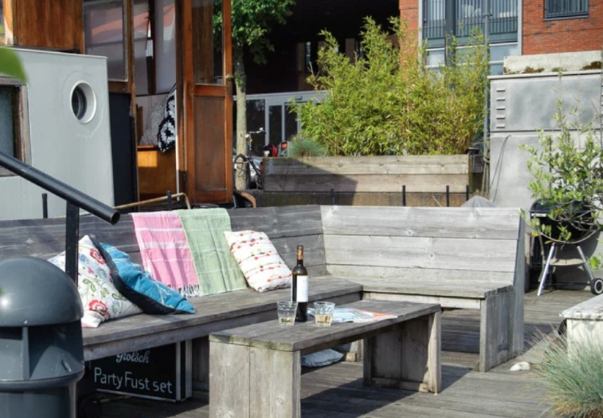
Poglavje 3
Foto: Hišna ladja, Nizozemska
Primerjava in kontrast različnih poslovnih modelov
alternativnih turističnih nastanitev

Slide 6
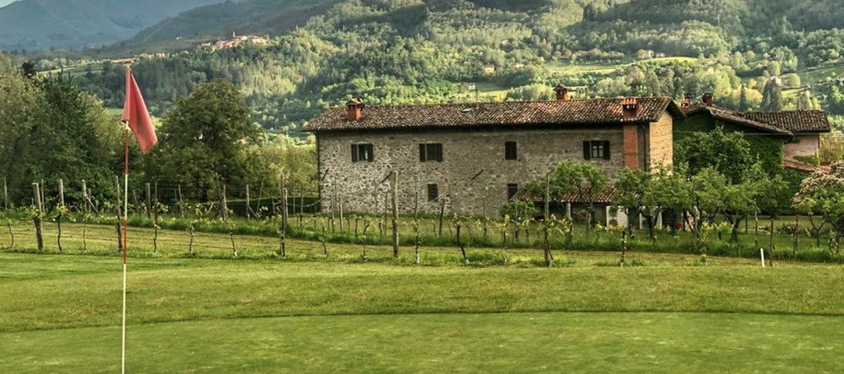
Avtor fotografije
Poglavje 3
Poslovni modeli za alternativno nastanitev
Pregled
Različni poslovni modeli v rastočem sektorju alternativnih nastanitev, ki posameznikom omogočajo sprejemanje informiranih odločitev na podlagi njihovih virov, lokacije in ciljev
6

Slide 7
Poglavje 3: Ključna področja učenja
01
Preučitev ključnih značilnosti, prednosti in izzivov različnih poslovnih modelov, ki se pogosto uporabljajo v sektorju alternativnih nastanitev.
Zagotavljanje praktičnega okvira za izbiro najprimernejšega poslovnega modela na podlagi individualnih okoliščin.
0

Slide 8
Osnovno razumevanje alternativnih nastanitev ter njihovih različnih oblik in razlogov za njihovo naraščajočo priljubljenost med turisti
01
Ključno področje učenja
To področje učenja postavlja temelje za razumevanje alternativnih nastanitev, ki so hitro rastoči segment turistične industrije.
Za začetek katerega koli poslovnega modela je pomembno razumeti in opredeliti, kaj ga loči od tradicionalnih hotelov, s poudarkom na njegovih edinstvenih lastnostih in privlačnosti za sodobne turiste in popotnike.
8

Slide 9
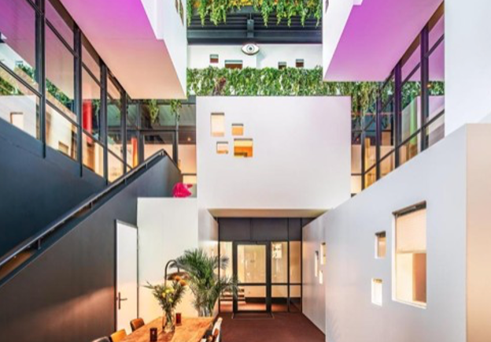
To je več kot le kraj za spanje: to je posel
Avtor fotografije:
Bunk Hostel, Amsterdam, Nizozemska
Mnogi ljudje si na potovanjih želijo drugačnih doživetij. Zato je alternativna nastanitev tako priljubljena, saj ustvarja priložnosti za ljudi, kot ste vi, ki bi radi začeli poslovati.
Vaš poslovni model mora neposredno podpirati in okrepiti vašo edinstveno prodajno ponudbo. Gre za ustvarjanje konkrentne izkušnje za vaše goste, hkrati pa za povečanje vaših dobičkov in zmanjšanje vaših težav. Da bi to dosegli, morate izbrati poslovni model, ki najbolje ustreza vašim potrebam in razpoložljivim virom. Rezultat bo ustvarjanje vaše resnično edinstvene alternativne nastanitve.
01
Alternativna nastanitev: Ste pripravljeni gostiti?
9

Slide 10
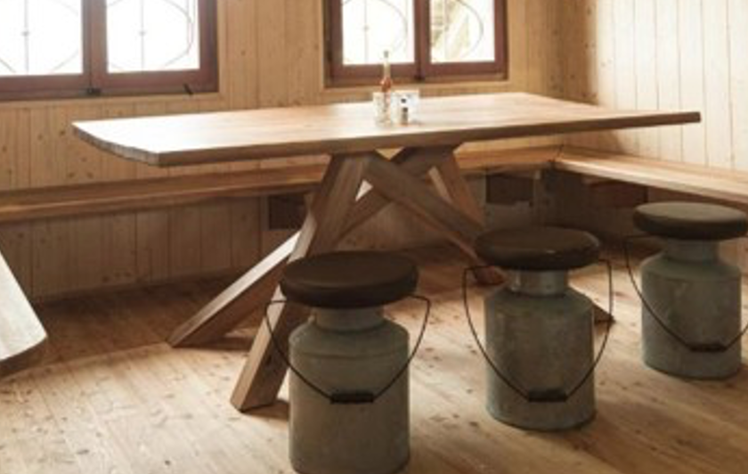
Poslovni model 1: Tradicionalni
lastnik – upravljavec
Foto: Chalet Rušovc, Slovenija
Lastnik je neposredno vključen v upravljanje vseh vidikov nastanitve, pogosto prebiva na kraju samem, da ponudi osebno prilagojene storitve in ustvari toplo, prijazno vzdušje.
Ta praktični pristop vključuje neposredno interakcijo z gosti, nadzor nad dnevnim poslovanjem in zagotavljanje prilagojenih izkušenj.
Primeri vključujejo butične penzione, udobna gostišča in očarljive gostilne, ki uspevajo zaradi edinstvenega osebnega pristopa lastnika.
10

Slide 11
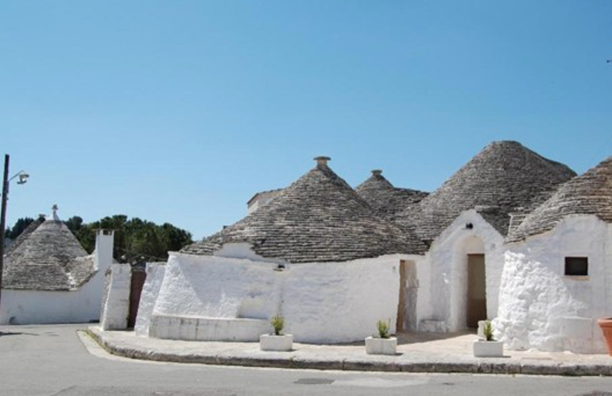
Poslovni model 2:
Daljinsko gostovanje/prijava
Foto: Trulli Holiday Albergo Diffuso, Italija
Upravljanje se izvaja na daljavo z uporabo digitalnih orodij in avtomatizacije, kar poenostavlja poslovanje.
Ključne značilnosti vključujejo avtomatizirane rezervacije (spletne platforme, potrditve po e-pošti), samostojno prijavo (pametne ključavnice, brezključni vstop) in orodja za daljinsko upravljanje (programska oprema za upravljanje nepremičnin, spletna komunikacija).
Primeri vključujejo stilsko opremljene apartmaje na Airbnb ali Booking.com, moderne počitniške hiše, ki se upravljajo s programsko opremo, in osamljene koče s pametnim dostopom.
11

Slide 12
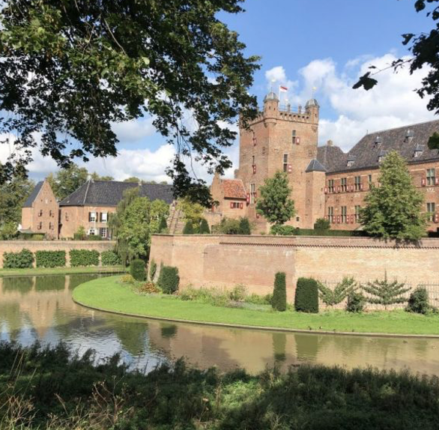
Poslovni model 3: Zadruga/skupnost
Nastanitev je v lasti in jo upravlja lokalna skupnost ali zadruga, dobiček pa se ponovno vlaga v skupnost.
Lastništvo skupnosti (skupno odločanje in razdeljevanje dobička), ohranjanje kulture (predstavljanje lokalnih tradicij in dediščine), trajnostne prakse (okolju prijazno delovanje, podpora lokalnim proizvajalcem).
Primeri: ekološke koče v podeželskih vaseh, ki jih upravlja skupnost, pobude za kulturni turizem, ki predstavljajo lokalne tradicije, projekti agroturizma, ki podpirajo lokalne kmete, razpršena gostoljubnost.
Foto: Kasteel Huis Bergh,
Arnhem, Nizozemska
12

Slide 13
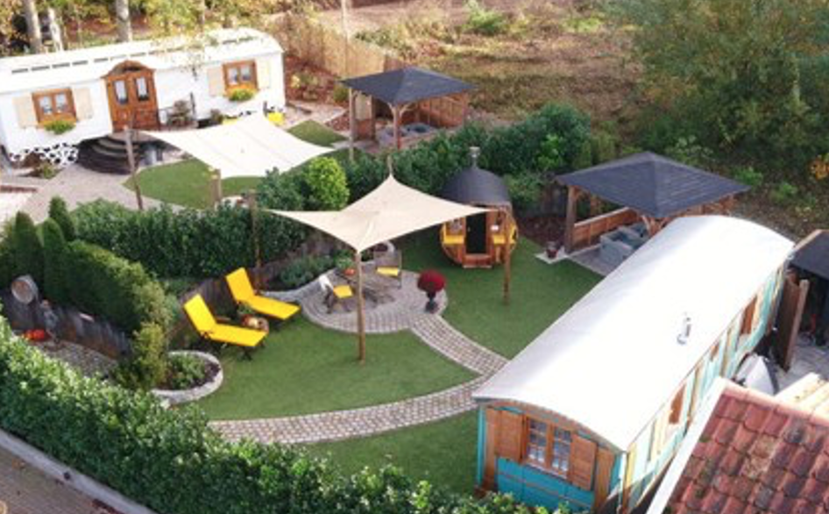
Poslovni model 4:
Pop-up/sezonska nastanitev
Foto:
Circus Wagon, Enchede, Nizozemska
Ta model izkorišča sezonske dogodke in vrhunce turistične sezone, saj ponuja edinstvena kratkoročna bivanja na nekonvencionalnih lokacijah, kar zahteva prožnost in ustvarjalnost. Za določene dogodke ali sezone se postavijo začasne ali mobilne enote, ki ustvarjajo vplivne, časovno omejene izkušnje nastanitve.
Primeri vključujejo glamping na glasbenih festivalih, jurte v smučarskih središčih pozimi in poletna kampišča v bližini priljubljenih pohodniških poti. Ta bivanja, ki jih je enostavno postaviti in odstraniti, ponujajo nekaj novega in so idealna za posebne priložnosti.
13

Slide 14
Zagotavljanje praktičnega okvira za izbiro najprimernejšega poslovnega modela na podlagi individualnih okoliščin.
02
Ključno področje učenja
To poglavje ponuja strukturiran pristop k izbiri ustreznega poslovnega modela v sektorju alternativnih nastanitev.
Osredotoča se na ključne vidike, kot so časovna zavezanost, lokacijske prednosti in želeni obseg poslovanja. Cilj je udeležencem zagotoviti okvir za objektivno ocenjevanje različnih poslovnih modelov in njihovo usklajevanje s konkretnimi parametri projekta.
Z analizo teh dejavnikov bodo udeleženci usposabljanja lahko identificirali prednosti in slabosti vsakega modela v povezavi s konkretnim kontekstom. To omogoča informirano odločanje in maksimira potencial za trajnostno in uspešno alternativno nastanitveno podjetje.
14

Slide 15
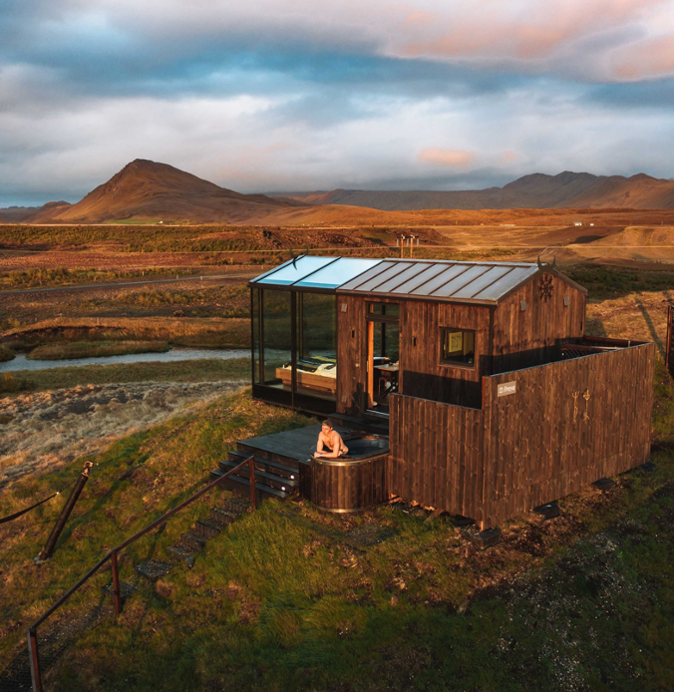
Čas, lokacija, obseg:
poiščite tisto, kar vam ustreza
Skrivnost uspeha v alternativnih nastanitvah je izbira poslovnega modela, ki je v skladu z vašimi željami, razpoložljivimi viri in edinstvenimi lokalnimi prednostmi.
Časovna zaveza: Bodite iskreni sami s seboj – koliko časa lahko realno posvetite temu? Želite dodatno delo ali polno zaposlitev? Želite biti bolj vključeni ali manj vključeni?
Lokacija: Katere edinstvene prednosti ponuja vaša lokacija? Ugotovite, kaj je posebnega v vaši okolici, in izberite nastanitev, ki dopolnjuje njene edinstvene lastnosti. Upoštevajte tudi, kje se nahaja, ali je dostopna ali nedostopna.
Foto:
Panorama Glass Lodge, Islandija
15

Slide 16
Čas, lokacija, obseg:
poiščite, kaj vam ustreza (nadaljevanje)
Obseg: Kakšen obseg poslovanja lahko realno upravljate glede na vaše strokovno znanje in dostop do kapitala? Začetek v majhnem obsegu in postopno širjenje poslovanja je lahko pameten način za preizkus trga in zmanjšanje tveganja.
Razmislite: V čem ste dobri? Katere vire imate in kje? Izberite najboljšo strategijo za učinkovito izkoriščanje teh virov.
Avtor fotografije:
Panorama Glass Lodge, Islandija
16

Slide 17
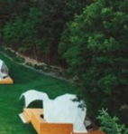

Čas, lokacija, obseg:
poiščite, kaj vam ustreza (nadaljevanje)
Obseg: Kakšen obseg poslovanja lahko realno upravljate, glede na vaše strokovno znanje in dostop do kapitala? Začetek v majhnem obsegu in postopno širjenje poslovanja je lahko pameten način za preizkus trga in zmanjšanje tveganja.
Razmislite: V čem ste dobri? Katere vire imate in kje? Izberite najboljšo strategijo za učinkovito izkoriščanje teh virov.

Slide 18
Tradicionalno upravljanje s strani lastnika Prednosti – vzpostavljanje osebnih odnosov z gosti Izzivi – velika časovna zavezanost, rast je lahko omejena
Oddaljeno gostovanje Prednosti – lažja rast poslovanja, manj časa je potrebno vlagati v vsakdanje delo
Izzivi – ohranjanje kakovosti, odvisnost od zunanjih storitev
Na podlagi skupnosti Prednosti – trajnostno, skupnosti pomaga povečati gospodarske koristi
Izzivi – težko je doseči soglasje vseh članov skupnosti, usklajevanje med zainteresiranimi stranmi
Pop-up
Prednosti – visok potencial zaslužka v sezoni, kratkoročna zavezanost
Izzivi – odvisnost od vremena, zapleteno logistično načrtovanje, deluje le za kratka obdobja
Tehtanje prednosti in slabosti vsakega poslovnega modela - realistična ocena pred zavezo
18

Slide 19

Praktična vaja: Poslovni model v praksi
Ta vaja je zasnovana tako, da študenti analizirajo različne poslovne modele v povezavi s posebnimi vrstami alternativnih nastanitev.
Najprej morate upoštevati različne vrste alternativnih nastanitev: agroturizem, razpršeni hoteli, glamping, hišice na drevesih, hišice na vodi, hostli in ekološke koče. Predstavljajte si, da razmišljate o ustanovitvi podjetja, ki bi temeljilo na tej vrsti nastanitve v vaši državi, regiji ali na določeni lokaciji.
Opredelite izbrano nastanitev in kakšna je njena prednost za določeno lokacijo.
Časovna zaveza: Koliko časa ste realno pripravljeni posvetiti vsak teden?
Lokacijski dejavniki: Katere posebne značilnosti ali vire ponuja vaša lokacija? Bližina znamenitosti, naravne lepote, podpora skupnosti?
Obseg/osebje: Želite začeti v majhnem obsegu z malo ali brez osebja ali razmišljate o večjem obsegu poslovanja z zaposlenimi?
19

Slide 20
Poslovni model v praksi
Izpolnite vsako od naslednjih kategorij na podlagi vaše analize.
Značilnost | Opis/prednosti | Model, ki ga upravlja lastnik | Oddaljeno gostovanje/ Samostojna prijava | Kooperativni/skupnostni | Pop-up/ sezonski
Vrsta nastanitve
Vaša časovna zaveza
Lokacijski dejavniki
Obseg/kadrovska zasedba
20

Slide 21
Dodatno branje
Ime | Opis
Podeželski turizem | Razvoj modelov podeželskega turizma v Evropi: https://www.europarl.europa.eu/thinktank/en/document/EPRS_BRI(2023)751464
Poslovni model, predstavljen prek platforme Business Model Canvas | Poslovni model, razložen s pomočjo Business Model Canvas: Business Model Canvas – Prenesite uradno predlogo
21

Slide 22
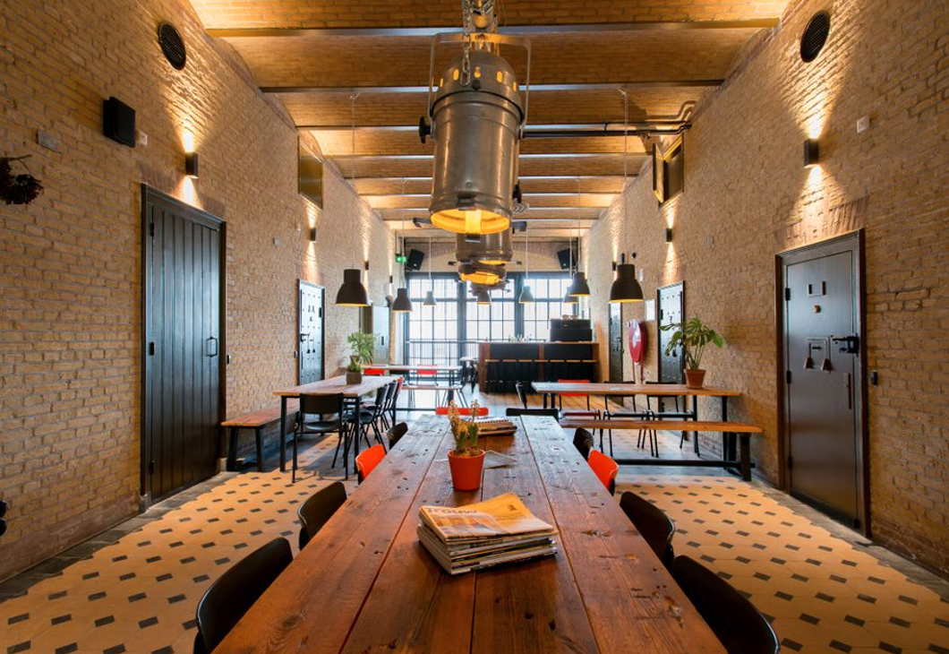
Poglavje 4
Foto: Alibi Hostel, Leeuwarden (NL)
Odkrivanje vrzeli: neizkoriščeni prostori, nepremičnine in koncepti v vaši regiji

Slide 23
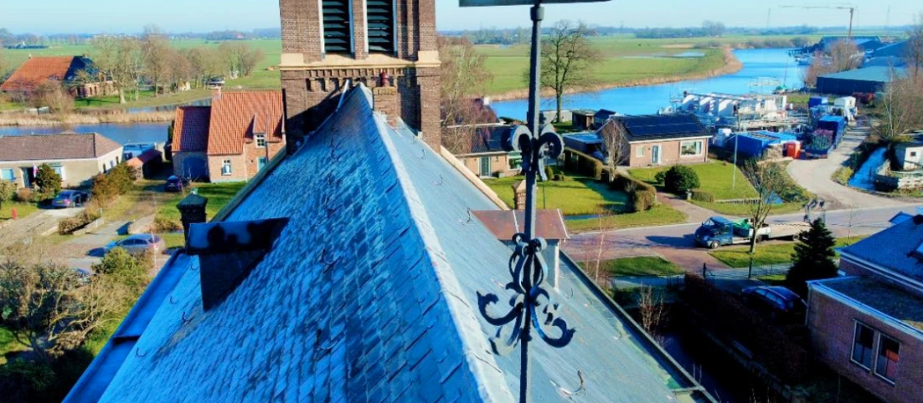
Foto:
Poglavje 4
Odkrivanje vrzeli
Pregled:
Z razumevanjem naravnega okolja, kulture, tradicij, gospodarstva in vrednot destinacije lahko oblikujete avtentična bivanja, ki bodo pritegnila goste. Raziskovanje lokalnega konteksta pomaga identificirati nove priložnosti, uskladiti storitve z regionalnimi prednostmi in vzpostaviti trajne vezi z lokalno skupnostjo. Ta strategija, ki temelji na kraju, poveča privlačnost in trajnost vašega podjetja, podpira globlje vezi z gosti in dolgoročni uspeh na trgu alternativnih nastanitev.
To poglavje je ključnega pomena, saj je razumevanje ključnih značilnosti okoliškega območja in lokalne skupnosti bistveno za uspešno poslovanje na področju alternativnih nastanitev.
23

Slide 24
Uvod
Okolica – vir dejavnosti in partnerstev
Začetek lastnega majhnega gostinskega podjetja je vznemirljiv, vendar je uspeh odvisen od prepoznavanja lokalnih priložnosti in vzpostavitve močne povezave z okolico. Neizkoriščeni prostori, edinstvene značilnosti, lokalni dogodki in dejavnosti v okolici lahko obogatijo vašo ponudbo in oblikujejo izkušnjo gostov. Ne glede na to, ali odpirate butično gostišče, ekološki resort ali penzion, je za izstopanje iz povprečja nujno, da raziščete okolico in sprejmete njeno kulturo in okolje.
V tem poglavju bomo poudarili, kako razumevanje vašega območja odpira vrata za sodelovanje in krepi vaše podjetje. Naučili se boste raziskovati lokalne znamenitosti, dogodke v skupnosti in naravne danosti, ki lahko izboljšajo bivanje vaših gostov. Z vključitvijo lokalnega konteksta v vaš model boste svojo nastanitev spremenili v pomemben in nepozaben del potovalne izkušnje.
24

Slide 25
Poglavje 4: 3 ključna področja učenja
01
Razumevanje lokalne dediščine
Odkrivanje vrzeli
Seznanite se z zgodovino in tradicijami območja, njegovo pokrajino, divjadjo in sezonskimi ritmi. To vključuje poglobljen vpogled v regionalne običaje, arhitekturo, kulinariko in vrednote skupnosti, pa tudi neizkoriščene prostore in nepremičnine. Poznavanje lokalnega konteksta vam pomaga oblikovati alternativno nastanitev in pomembne izkušnje za goste ter zgraditi podjetje, ki od samega začetka pritegne tako obiskovalce kot prebivalce.

Slide 26
Poglavje 4: 3 ključna področja učenja
02
Gradnja lokalnih mrež in partnerstev
Naučite se, kako vzpostaviti stike z lokalnimi kmeti, obrtniki, vodniki in različnimi skupinami lokalne skupnosti. Gradnja trdnih odnosov podpira sodelovanje, dodaja avtentičnost vaši ponudbi in ustvarja podporni sistem, ki pomaga vašemu podjetju trajnostno rasti v lokalnem kontekstu.

Slide 27
Poglavje 4: 3 ključna področja učenja
03
Oblikovanje možnih dejavnosti in doživetij
Odkrijte, kako oblikovati privlačne izkušnje za goste, ki temeljijo na lokalni kulturi in naravi – od degustacij hrane in obrtnih delavnic do pustolovščin v naravi. Raziskovanje teh možnosti pomaga oblikovati edinstveno ponudbo, ki odraža vaše vrednote in identiteto kraja.

Slide 28
Razumevanje lokalne dediščine Odkrivanje vrzeli
01
Preden sprejmete goste, je pomembno, da razumete edinstveno zgodbo vašega kraja in odkrijete vrzeli, ki ponujajo podjetniške priložnosti. Neizkoriščeni prostori in nepremičnine, lokalne tradicije, obrti, pokrajine in kmetijske prakse – vsi ti elementi tvorijo jedro vaše destinacije in ponudbe gostoljubnosti. Ta modul raziskuje, kako dediščina in narava oblikujeta lokalno življenje in navdihujeta pomembne potovalne izkušnje. S povezovanjem z območjem ponujate več kot le prenočišče – ponujate pristnost in povezavo.
Današnji gostje iščejo več kot le udobje – cenijo izkušnje, ki so zakoreninjene v kraju. Naj bo to prek lokalnih materialov, doma pridelane hrane ali vodenih sprehodov v naravi, sprejemanje okolice dodaja vrednost in krepi vezi z lokalno skupnostjo. To je prvi korak k ustvarjanju doživetja, ki je spoštljivo in nepozabno.
Ključno področje učenja
28

Slide 29
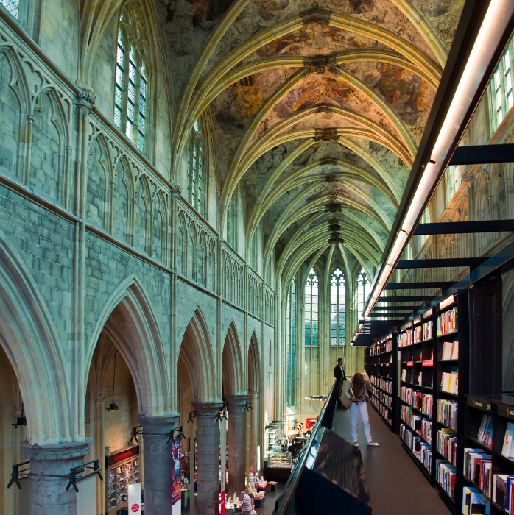
Odkrivanje vrzeli
Prostori, nepremičnine in koncepti, ki so na voljo v vaši okolici
Prilagodljiva ponovna uporaba: cerkve na Nizozemskem
https://www.diggitmagazine.com/articles/church-buildings-reused
Zgodovinske stavbe lahko spremenijo ali izgubijo svojo funkcijo in postanejo edinstvene gostinske infrastrukture.
Ponovna uporaba starih svetilnikov v Evropi https://ecobnb.com/blog/2016/01/lighthouse-unusual-hotels/
Svetilniki se lahko spremenijo v očarljive, edinstvene nastanitve in prenočišča.
Foto: Girugten Magazine (NL)

Slide 30

Odkrivanje vrzeli (nadaljevanje)
Opuščene vasi kot razpršeni hoteli https://edition.cnn.com/travel/article/italy-hamlet-hotels
Stare zapuščene vasi se lahko razvijejo v razpršene hotele, ki ponujajo sobe po vaseh.
Stare kmetije kot alternativna nastanitev https://www.my-french-house.com/property-french-farm-house.shtml
Stare slikovite kmetije na podeželju se lahko prenovijo v edinstvene gostinske objekte.
Foto: Razpršeni hoteli (IT)

Slide 31
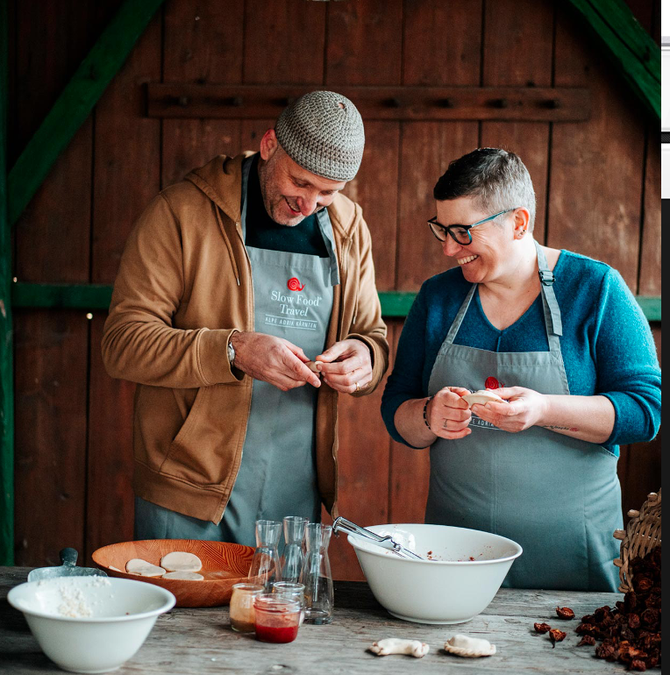
Kulturna in naravna dediščina
Kaj ponuja vaša regija?
Slow Food Presidia International https://www.fondazioneslowfood.com/en/slow-food-presidia/
Odlično za prepoznavanje lokalne kulinarične dediščine, ki lahko navdihne izkušnje od kmetije do mize ali degustacije.
Iskalniki festivalov
www.festivalfinder.eu
Odlično za iskanje festivalov po lokaciji, vrsti festivala ali letnem času ter povezave s koledarjem za vaše nastanitve.
Foto: Slow Food, Naša zgodovina

Slide 32

Kulturna in naravna dediščina (nadaljevanje)
Osvobodilna pot Evropa
www.liberationroute.com
Kulturna pot na temo druge svetovne vojne, ki povezuje ključne lokacije napredovanja zaveznikov po Evropi. Idealna za tematsko pripovedovanje zgodb in zgodovinski turizem.
Natura 2000
https://natura2000.eea.europa.eu/
Odličen interaktivni zemljevid, ki vam omogoča raziskovanje zaščitenih krajin in območij biotske raznovrstnosti v bližini vaše lokacije.
Foto Creative Commons

Slide 33
Vzpostavljanje lokalnih mrež in partnerstev
02
Vodenje alternativne nastanitve ne pomeni, da morate vse delati sami. Uspeh je pogosto odvisen od odnosov, ki jih vzpostavite na lokalni ravni. V tem modulu se boste naučili, kako vzpostaviti stike s kmeti, obrtniki, turističnimi vodniki in lastniki malih podjetij, da boste obogatili izkušnjo svojih gostov – na primer z domačimi marmeladami ali vodenimi pohodi.
Ta partnerstva krepijo skupnost, ustvarjajo skupne gospodarske priložnosti in pomagajo učinkoviteje reševati izzive. Spoznali boste tudi, kako profesionalno in spoštljivo pristopiti k sodelovanju ter graditi medsebojno zaupanje. S tem, ko postanete del lokalne mreže, se vaše podjetje spremeni v most med obiskovalci in skupnostjo, ki vsem ponuja globljo in bolj povezano izkušnjo.
Ključno področje učenja
33

Slide 34

Mreže in partnerstva
Kdo je aktiven na vašem območju?
Mreže „Od kmetije do mize“
npr. „Boeren en Buuren“ (NL)
https://boerenenburen.nl/nl
Mreže sommelierjev
npr. AIS (IT) - https://aisitalia.it/
Partnerstva na ravni lokalnih skupnosti
npr. ProLoco (IT) – https://www.unpli.info/
Comités des Fetês (FR) - https://www.comitedesfetes.org/
Foto: CreativeCommons

Slide 35
Načrtovanje možnih dejavnosti in izkušenj
02
Kaj gostom ostane v spominu še dolgo po tem, ko so odšli? Pogosto so to izkušnje: kuharski tečaj s sosedom, opazovanje zvezd na vrtu ali delavnica ročnih spretnosti v bližnjem ateljeju.
Ta modul vas vodi skozi proces prepoznavanja in razvijanja dejavnosti, ki odražajo duh vašega kraja in interese vaših gostov.
Za to ne potrebujete velikega proračuna ali zapletenih priprav – le ustvarjalnost, lokalno znanje in osredotočenost na pristne trenutke. Raziskali boste različne vrste izkušenj, od hrane in kulture do narave in dobrega počutja, ter kako jih združiti na način, ki dodaja vrednost vaši ponudbi. Ponujanje pomembnih dejavnosti ne ustvarja le trajnih spominov, ampak gostom daje tudi razlog, da ostanejo dlje, delijo vašo zgodbo in se vrnejo. Gre za to, da vaš kraj spremenite v kraj odkritij.
Ključno področje učenja
35

Slide 36
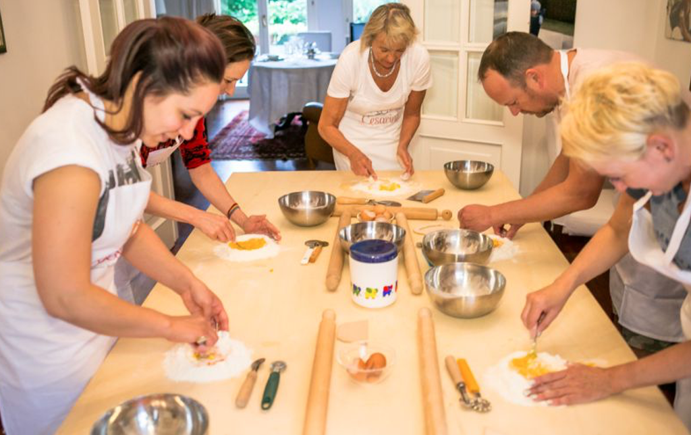
Aktivnosti in izkušnje
Avtor fotografije:
Elena Bianco „Il Corriere della Sera”
Kaj lahko ponudite?
Kuharski tečaji
Pohodniške ture
Lokalne vodene ture
Degustacija lokalnih izdelkov
Večerje v domačem okolju
Obiski lokalnih muzejev
Sprehodi po mestu
36

Slide 37
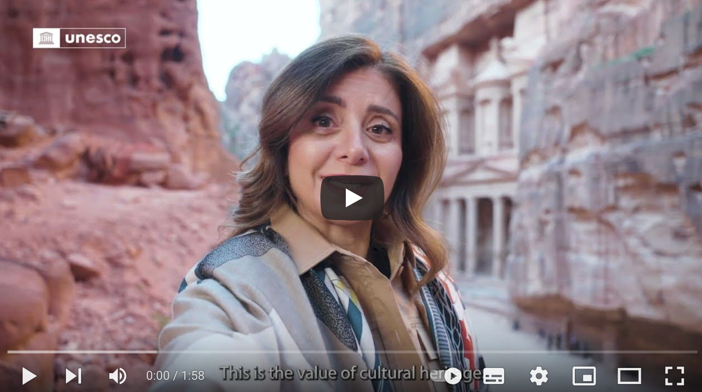
Kliknite za ogled videa
Lokalna dediščina
Vaše ozemlje – vaš ključni vir
Ime: Promocija kulturne dediščine je delitev človečnosti
Opis: Naše edinstvene in raznolike kulture bogatijo naša življenja in nam pomagajo
graditi odporne, inovativne in vključujoče skupnosti.
Uporabi za temo: Razumevanje lokalne kulturne in naravne dediščine
Povezava: https://www.youtube.com/watch?v=GJZsFS7N7Do
Kliknite za ogled

Slide 38
Kliknite za ogled videa
Lokalna dediščina
Vaše ozemlje – vaš ključni vir
Kliknite za ogled
Ime: Slow Food Presidia
Opis: Hrana in kulinarične tradicije
Uporabi za temo: Razumevanje lokalne kulturne in naravne dediščine
Povezava: https://www.youtube.com/watch?v=GY_NRnP6np8&t=72s

Slide 39
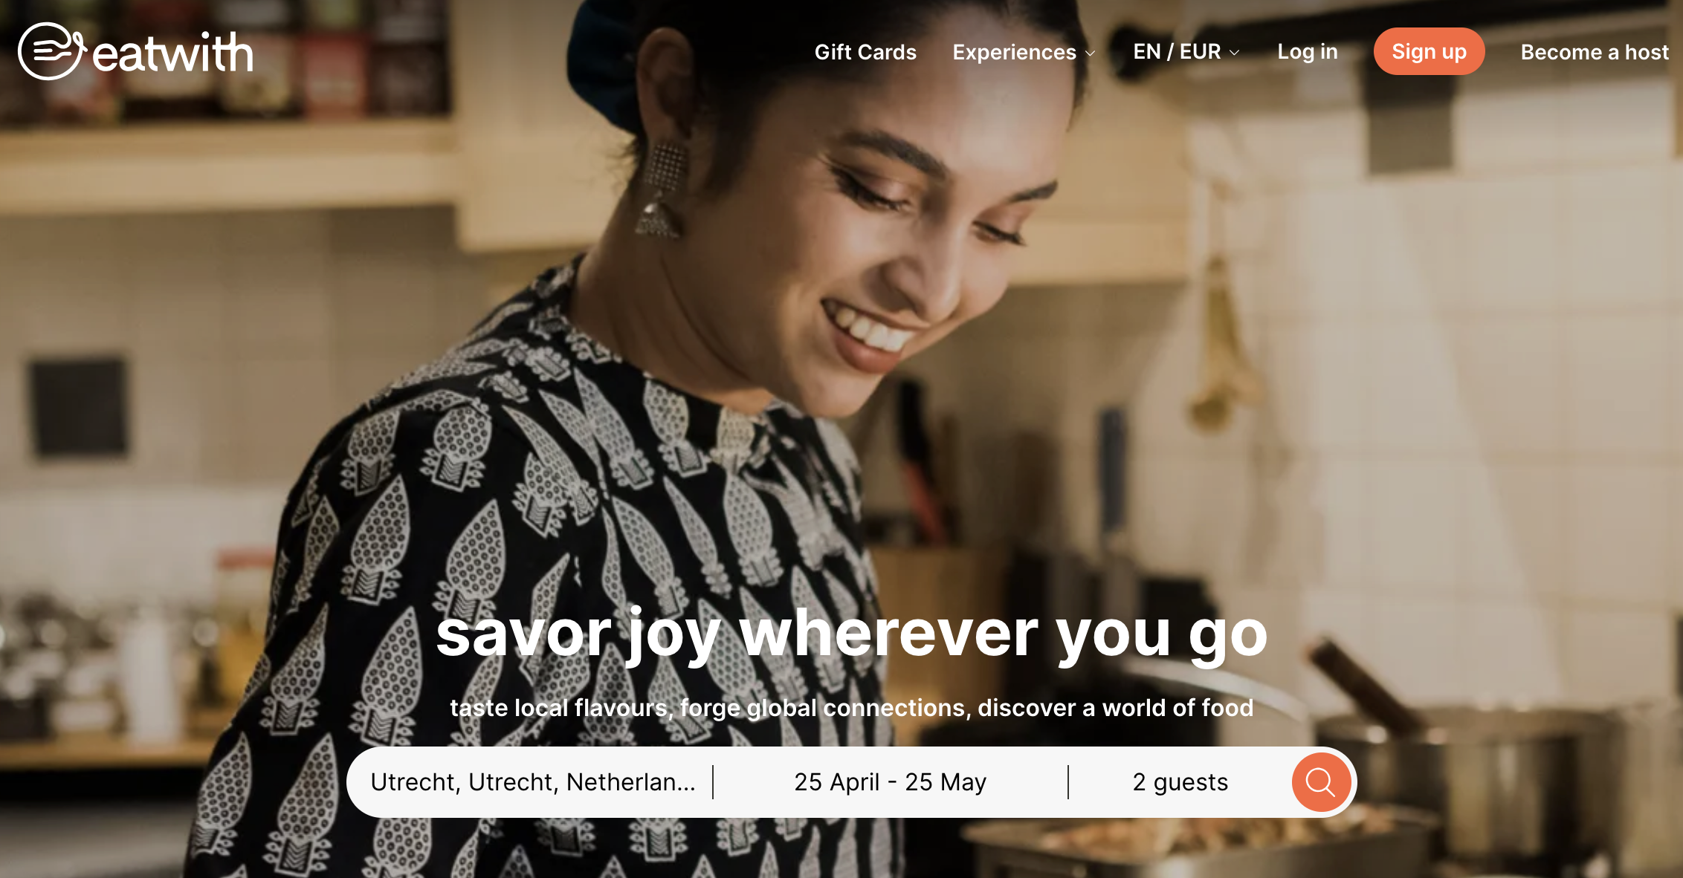
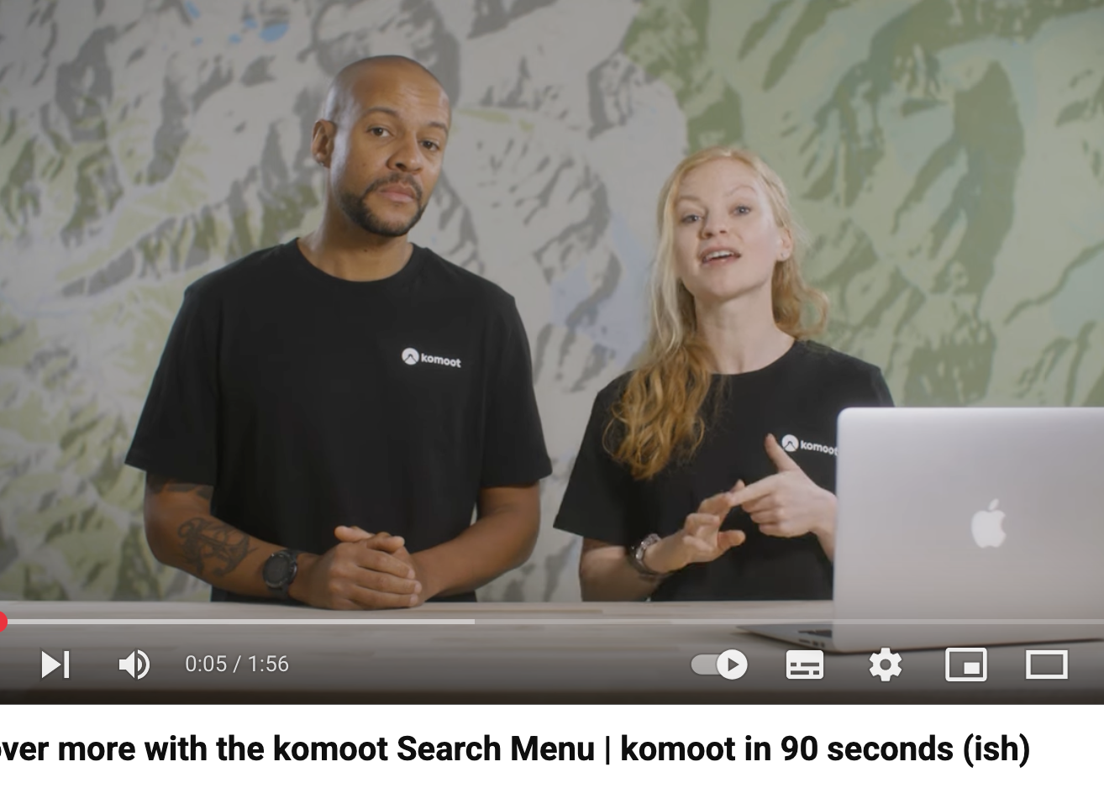
Digitalna orodja: platforme za souporabo
Kliknite za ogled videa
Poiščite ali ponudite lokalne izkušnje prek digitalnih platform, ki se osredotočajo na različne vrste izkušenj in dejavnosti v vaši okolici, od družabnih večerij, pohodniških poti do lokalnih vodnikov.
Eatwith.com – Prek večerij, klubov za večerje, kuharskih tečajev in kulinaričnih ogledov v zasebnih domovih in posebnih prizoriščih EatWith povezuje ročno izbrane lokalne gostitelje s turisti, ki iščejo edinstveno, poglobljeno kulinarično izkušnjo.
Komoot.com – Komoot je aplikacija, ki vam pomaga najti, načrtovati in deliti pustolovščine z enostavnim načrtovalnikom poti; temelji na priporočilih skupnosti ljubiteljev aktivnosti na prostem.
Toursbylocals.com – Tours by Locals omogoča ogled znamenitosti iz perspektive lokalnega prebivalca z zasebnim vodnikom, ki ponuja prilagojene izkušnje.

Slide 40
Praktična vaja: Kartiranje vašega območja in njegove ponudbe
Ta vaja vam bo pomagala razumeti bogastvo vašega območja ter njegovo naravno, kulturno, družbeno in možno ponudbo za vaše goste. Razmislite o ključnih značilnostih vašega območja in lokalne skupnosti ter jih naštejte.
S tem boste naredili pregled možnih doživetij in dejavnosti za vaše goste.
Opredelite ključne značilnosti vašega območja in njegovo edinstvenost.
Naravni kapital (npr. naravni parki, pohodniške poti, flora in fauna)
Kulturni kapital (npr. materialna in nematerialna dediščina, spomeniki)
Socialni kapital (npr. kulinarične tradicije, pobude lokalne skupnosti)
Dogodki (npr. sezonski dogodki, glasbeni festivali, folklorni festivali, kulinarični festivali)
40

Slide 41
Korak 2: Lokalne izkušnje in aktivnosti
Izpolnite vsako izmed naslednjih kategorij, da ocenite skupne stroške za začetek vašega podjetja.
Za vsako postavko navedite grobo oceno in opišite, zakaj je ta strošek potreben.
Vrsta kapitala in lokalna dediščina | Ime | Kako lahko to postane izkušnja ali prenočišče za vaše goste?
Naravni kapital | . . | .
Kulturni kapital | . | .
Socialni kapital | . | .
Dogodki in festivali | . | .
Koncepti gostoljubnosti | . | .
Drugo | . | .
41

Slide 42

Seznam in nasveti: Izkušnje in aktivnosti
Seznam
Opredelite ključna naravna območja in poti na svojem območju ter zberite zemljevide in informacije o njih.
Opredelite spomenike, kulturne znamenitosti in kraje, povezane z lokalno dediščino, ter zberite informacije in podrobnosti o njih, da jih lahko vaši gostje obiščejo ali da jih lahko pridobite in uporabite.
Raziščite obstoj dejavnosti, projektov in pobud v skupnosti, ki jih lahko cenite.
Opredelite festivale in dogodke, ki so na voljo v okolici, ter njihovo sezonskost.
Nasveti in triki:
Razmislite o tem, da se obrnete na lokalne oblasti, zasebne in javne institucije ter organizacijo za upravljanje destinacij, da bi našli koristne informacije in gradivo.
Preverite obstoj nacionalnih in/ali lokalnih mrež in partnerstev, s katerimi se lahko povežete.
42

Slide 43

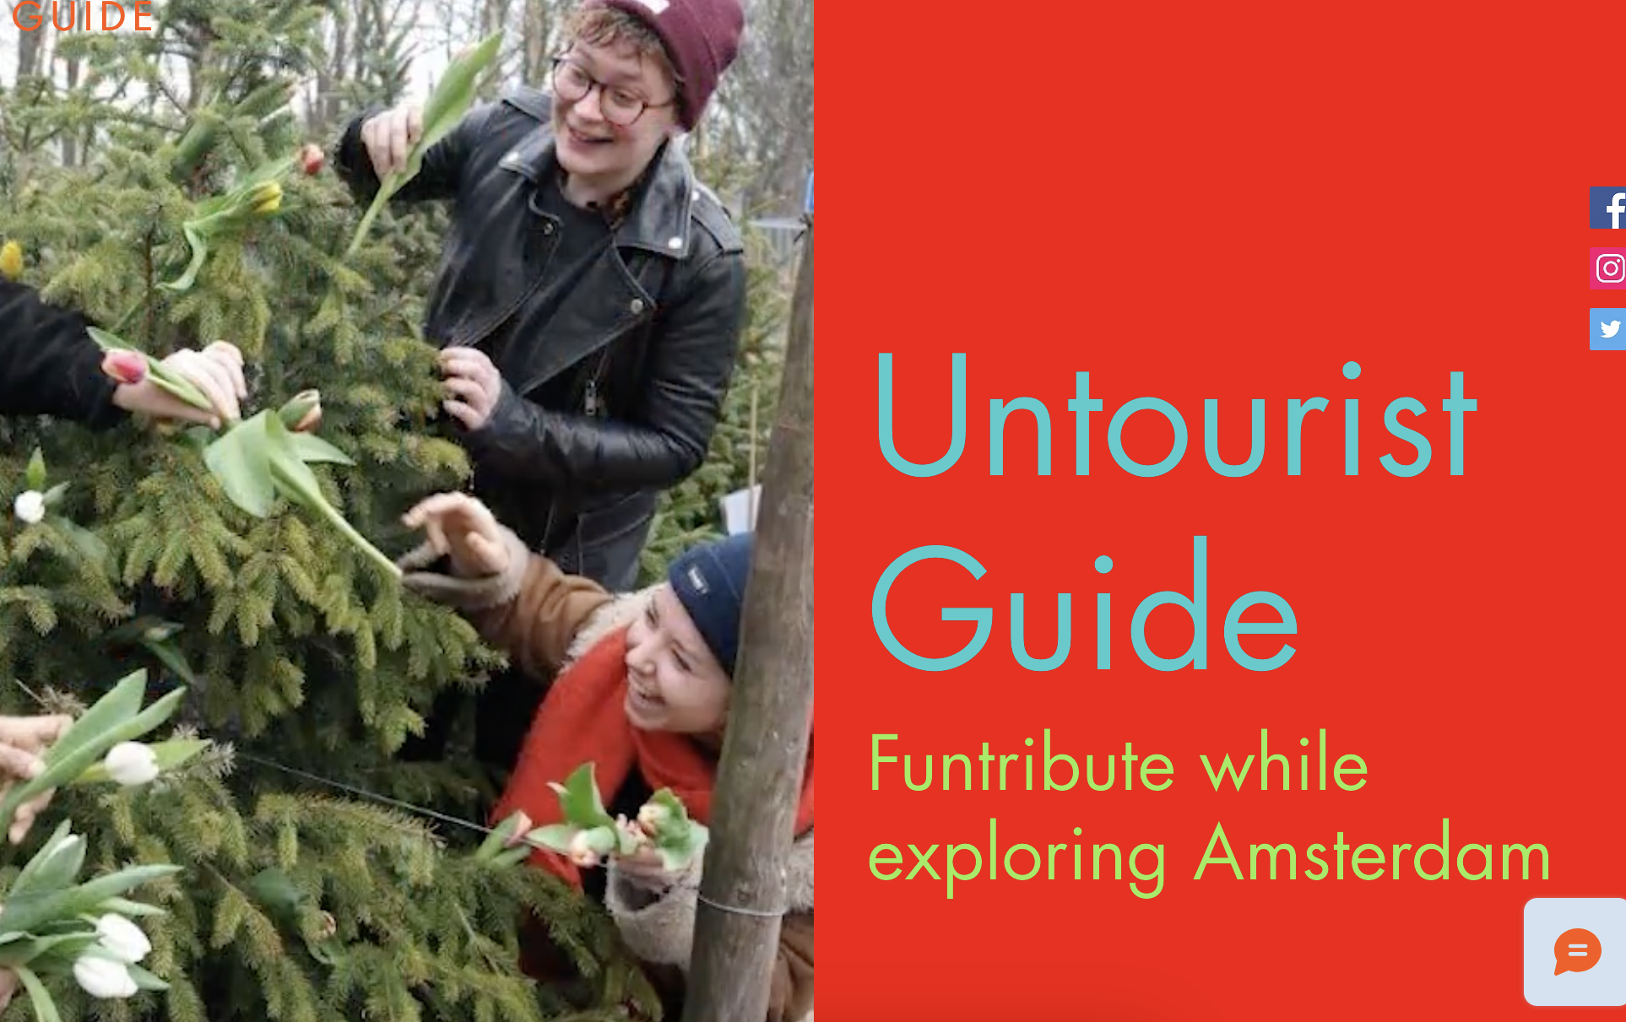
Dodatno branje
Untourist Guide Amsterdam
Odkrijte drugačen Amsterdam, skrit pred masovnim turizmom, povežite se z lokalnimi pionirji in postanite pravi ustvarjalec sprememb. Udeležite se zabavnih dejavnosti in prispevajte mestu, njegovim prebivalcem in svetu na splošno.
43

Slide 44
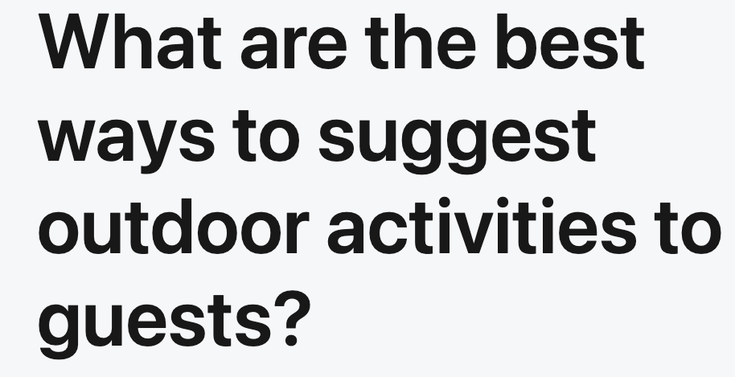
Dodatno branje
Najboljši načini za predlaganje aktivnosti na prostem gostom
Zanimivo branje iz LinkedIna o poznavanju gostov, destinacije, možnosti, proaktivnosti, prilagodljivosti in ustvarjalnosti.
44

Slide 45
Dodatno branje
Ime | Opis
Aktivnosti na prostem v jugozahodnem Frieslandu | Nasveti in vpogledi regionalne organizacije za trženje destinacij: https://www.waterlandvanfriesland.nl/en/visit/things-to-see-and-do/outdoor-activities
Orodje za izkušnjo obiskovalcev | Orodje za zagotavljanje nepozabne izkušnje gostov z avtentičnimi izdelki, bogato vsebino in lokalnimi partnerstvi: https://visitworldheritage.com/en/eu/visitor-experience-toolkit/a88e1013-4ee9-40e6-9729-e832a29ef7c9
Coursera: Uvod v turizem in gostinstvo | MOOC (masovni odprti spletni tečaj) za spoznavanje osnov in ključnih značilnosti sektorja turizma in gostinstva: https://www.coursera.org/learn/introduction-to-tourism-and-hospitality
45

Slide 46
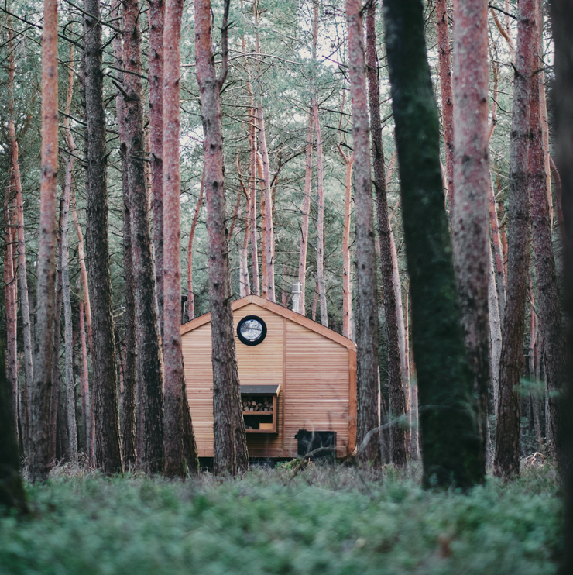
Ključne ugotovitve
Narava kot osrednja izkušnja
Z oblikovanjem dostopov prek pohodništva in/ali povezovanjem vaše nastanitve z naravo lahko potovanje samo spremenite v vključujoč in reflektivni del izkušnje vaših gostov.
Trajnostno inovativno oblikovanje
Z uporabo sistemov, ki niso priključeni na omrežje, kot so sončna energija in kompostna stranišča, lahko v svojo nastanitev vključite trajnost, hkrati pa zmanjšate odvisnost od fiksne infrastrukture in komunalnih storitev.
Edinstvena izkušnja
Z omejevanjem dostopa in ponujanjem oddaljenih, minimalističnih bivanj lahko ustvarite občutek pobega in ekskluzivnosti, ki vašo nastanitev loči od konvencionalnih možnosti.
Foto: Bunk Amsterdam

Slide 47
Ključne ugotovitve
Edinstvena izkušnja
Z omejevanjem dostopa in ponujanjem oddaljenih, minimalističnih bivanj lahko ustvarite občutek pobega in ekskluzivnosti, ki vaše namestitve loči od običajnih možnosti.
Foto: Bunk Amsterdam

Slide 48
Dobro opravljeno
Modul 2
Tržna raziskava
in poslovno načrtovanje (2 dela)
Zaključili ste … Modul 1
Uvod v alternativne turistične nastanitve
(2 dela)
Naslednje je…

